Slide 1

Учебный пример · имена и проектные данные условные
ООО «Офис-Центр»
Инструктаж по охране труда · Офис
Инструктаж по охране труда для офисных сотрудников
Обязательный инструктаж для новых работников офиса и сотрудников, проходящих повторный инструктаж. Офис на 120 человек в бизнес-центре.
Автор
Дата
Кому
Специалист по охране труда
Сентябрь 2026 года
Новым работникам и на повторный инструктаж
Notes:
Добрый день, коллеги. Мы проводим обязательный инструктаж по охране труда — для тех, кто только пришёл в компанию, и для тех, кто проходит повторный инструктаж. Наш офис рассчитан на 120 человек и находится в бизнес-центре, поэтому важно, чтобы каждый знал правила безопасности на своём рабочем месте. Инструктаж проводит специалист по охране труда, сегодня сентябрь 2026 года. Начнём с того, зачем это нужно и какие обязанности есть у работодателя и у вас.

Slide 2

Работодатель
Обязанности сторон
Обеспечить безопасные условия и обучение по охране труда
Зачем нужен инструктаж
Работодатель обязан обеспечивать безопасные условия труда и обучение по охране труда — статья 214 Трудового кодекса РФ; порядок обучения установлен Постановлением Правительства РФ № 2464 от 24.12.2021. Работник обязан проходить инструктажи, соблюдать требования охраны труда и немедленно сообщать руководителю о любом происшествии.
Работник
Проходить инструктажи и соблюдать требования охраны труда
Предмет инструктажа
Порядок безопасной работы в офисе и действия в нештатных ситуациях
Трудовой кодекс РФ, ст. 214; Постановление Правительства РФ № 2464 от 24.12.2021
Notes:
Инструктаж — это не формальность, а требование закона, и обязанности здесь распределены между двумя сторонами. Работодатель по статье 214 Трудового кодекса обязан обеспечить безопасные условия труда и обучение, а конкретный порядок обучения задаёт Постановление Правительства № 2464. Наша задача как работников проще, но не менее обязательна: пройти инструктаж, соблюдать требования и сразу сообщать руководителю о любом происшествии. Если что-то случилось — не разбирайтесь сами и не молчите, сообщение вовремя помогает и вам, и коллегам. Дальше разберём, какие виды инструктажей бывают и как часто их проходят.

Slide 3

Обучение по охране труда
Виды инструктажей и когда их проходят
Вид инструктажа
Когда проходят
Кто проводит
Вводный
При приёме на работу
Специалист по охране труда
Первичный на рабочем месте
До начала самостоятельной работы
Руководитель
Повторный
Не реже одного раза в шесть месяцев
Руководитель
При изменениях в работе, после несчастного случая, по предписанию
Руководитель / специалист по охране труда
Внеплановый
Целевой
Перед разовыми работами
Руководитель
Порядок обучения по охране труда установлен Постановлением Правительства РФ № 2464 от 24.12.2021.
Постановление Правительства РФ № 2464 от 24.12.2021
Notes:
Разберём, какие инструктажи существуют и когда каждый из вас их проходит. Вводный проводит специалист по охране труда при приёме на работу — его проходят все новички. Первичный на рабочем месте проводит ваш руководитель до того, как вы начнёте работать самостоятельно. Повторный — не реже одного раза в шесть месяцев, это касается и офисных сотрудников. Внеплановый бывает при изменениях в работе, после несчастного случая или по предписанию, а целевой — перед разовыми работами. Порядок обучения установлен Постановлением Правительства РФ № 2464 от 24.12.2021.

Slide 4

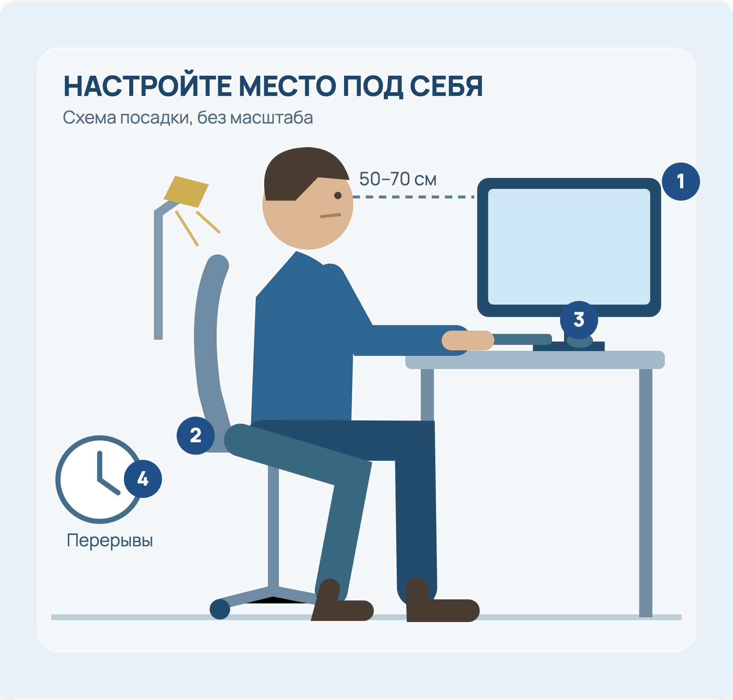
Инструктаж по охране труда · сентябрь 2026
Как настроить рабочее место
Монитор
Верх экрана — на уровне глаз; расстояние до экрана около 50–70 см.
Стол и стул
Стопы полностью на полу, предплечья горизонтально, спина с опорой на спинку.
Клавиатура и свет
Клавиатура под небольшим наклоном; свет слева, без бликов на экране.
Режим перерывов
Перерыв 10–15 минут каждый час работы за компьютером.
Значения ориентировочные, практические — подбирайте положение под свой рост и мебель.
Notes:
Теперь разберём, как правильно организовать своё рабочее место. Это не формальность: от положения монитора, стула и клавиатуры напрямую зависит, как быстро устают глаза, шея и спина. Ориентируйтесь на простые правила: верх экрана — на уровне глаз, расстояние до него — примерно 50–70 сантиметров, стопы полностью на полу, предплечья горизонтально. Свет должен падать слева и не давать бликов на экране, а клавиатура стоять под небольшим наклоном. И не забывайте про перерывы — 10–15 минут каждый час работы. Если что-то в вашем рабочем месте не подходит под эти ориентиры, скажите об этом — поможем настроить.

Slide 5







Опасные и вредные факторы
Вредные и опасные факторы в офисе и простая мера защиты
Зрительная нагрузка
Длительная статическая поза
Электрический ток 220 В
Перерывы каждые 1–2 часа, гимнастика для глаз, взгляд вдаль на 20 секунд.
Менять положение тела, вставать и разминаться, не сидеть неподвижно весь день.
Только исправные розетки и вилки, сухие руки, не тянуть за провод.
Падение и скольжение
Оргтехника
Перенос тяжестей
Держаться за поручни на лестницах, обходить мокрый пол, нескользящая обувь.
Принтер, МФУ, чайник — только по инструкции, не ремонтировать самостоятельно.
Громоздкие коробки не поднимать в одиночку — просить помощь или тележку.
Notes:
В офисе кажется, что опасностей нет, но это не так. Зрение и спина страдают от долгой работы за компьютером, поэтому перерывы и разминка — не формальность, а необходимость. Электричество, мокрый пол, лестницы и даже принтер с чайником требуют внимания и исправного оборудования. Тяжёлые коробки в одиночку не поднимаем — просим помощь. Дальше разберём электробезопасность подробнее.

Slide 6


Разрешено
Запрещено
Что можно делать с электроприборами
Что недопустимо в офисе
—
Вынимать вилку мокрыми руками или тянуть за провод
+
Включать технику в исправные розетки и сетевые фильтры
—
Ремонтировать технику, не отключив её от сети
+
Вынимать вилку, держа за корпус
—
Соединять провода скрутками и нагружать один удлинитель чайником, обогревателем и оргтехникой одновременно
+
Отключать технику от сети в конце рабочего дня
+
Использовать один сетевой фильтр на рабочее место
—
Оставлять включённые приборы без присмотра
Notes:
Электричество в офисе кажется безопасным, но большинство возгораний начинается именно с розеток и удлинителей. Правила простые: включаем технику только в исправные розетки и сетевые фильтры, вилку вынимаем сухими руками и держа за корпус, а на ночь всё отключаем. Категорически нельзя ремонтировать технику под напряжением, соединять провода скрутками и вешать на один удлинитель чайник, обогреватель и оргтехнику сразу. Если розетка искрит, провод нагрелся или пахнет плавленым — не трогаем, отключаем и сразу сообщаем администратору. Дальше разберём, что делать при пожаре и как эвакуироваться.

Slide 7

Инструктаж по охране труда
Пожарная безопасность: порядок действий по сигналу тревоги
Огнетушители — у эвакуационных выходов и на путях эвакуации этажа; струю направляйте на очаг возгорания.
Трудовой кодекс РФ, ст. 214; Постановление Правительства РФ № 2464 от 24.12.2021
Notes:
При сигнале тревоги первое, что нужно сделать, — оценить обстановку на своём пути. Если в коридоре дым или огонь, пригнитесь и двигайтесь к запасному выходу вдоль стены, дышать через ткань. Если путь свободен — идите по плану эвакуации к ближайшему эвакуационному выходу. Лифтом не пользуемся никогда: он может остановиться между этажами. После выхода все собираемся в точке сбора, и каждый сообщает руководителю о себе и о тех, кого не хватает. Огнетушители находятся у эвакуационных выходов — струю направляем на очаг возгорания, а не на пламя сверху.

Slide 8
Инструктаж по охране труда · Сентябрь 2026
Первая помощь и аптечка
Что делать: порез, ожог, обморок
Состав офисной аптечки
При порезе: надеть перчатки, промыть, обработать антисептиком, наложить давящую повязку
Аптечка: бинты и салфетки, пластыри, жгут, антисептик, перчатки, ножницы, инструкция
При ожоге: охлаждать прохладной водой, не вскрывать пузыри и не наносить масло
При длительной потере сознания — вызвать 103
Сообщить руководителю и специалисту по охране труда; при необходимости — 103 или 112
При обмороке: уложить, приподнять ноги, обеспечить доступ воздуха, не оставлять одного
Notes:
Теперь разберём, что делать, если кому-то в офисе стало плохо. Аптечка у нас укомплектована: бинты и салфетки, пластыри, жгут, антисептик, перчатки, ножницы и инструкция — она должна быть на видном и доступном месте. При порезе сначала надеваем перчатки, промываем рану, обрабатываем антисептиком и накладываем давящую повязку. При ожоге охлаждаем прохладной водой, пузыри не вскрываем и масло не наносим. При обмороке укладываем человека, приподнимаем ноги, обеспечиваем доступ воздуха и не оставляем одного; если сознание не возвращается — вызываем 103. О случившемся обязательно сообщаем руководителю и специалисту по охране труда.

Slide 9

Охрана труда · Запреты
Категорически запрещено в офисе
Загромождать проходы и выходы Нельзя оставлять коробки, мебель и вещи в коридорах, на лестницах и у эвакуационных выходов — это мешает эвакуации.
Самодельные обогреватели Приносить кустарные и самодельные обогревательные приборы запрещено — они не проверены и пожароопасны.
Ремонт техники под напряжением Нельзя ремонтировать оргтехнику и приборы, не отключив их от сети; ремонт выполняет только специалист.
Неисправное оборудование и провода Работать на неисправной технике и приборах с повреждёнными проводами и вилками запрещено.
Без присмотра — чайники и обогреватели Нельзя оставлять включёнными без присмотра чайники, кофемашины и обогреватели.
Неисправные удлинители и тройники Запрещено использовать повреждённые удлинители, тройники и перегружать одну розетку несколькими приборами.
Кресло или стул вместо стремянки Не вставайте на кресло или стул, чтобы дотянуться до верхних полок, — используйте устойчивую стремянку.
Соблюдайте инструкции работодателя и сообщайте о неисправностях ответственному сотруднику.
Notes:
Этот слайд — про то, чего в офисе делать нельзя ни при каких обстоятельствах. Каждый пункт появился не случайно: именно загромождённые выходы, самодельные обогреватели и перегруженные удлинители чаще всего становятся причиной пожаров и травм в офисах. Обратите внимание: ремонт техники под напряжением и работа на неисправном оборудовании — это прямая угроза жизни, такие случаи расследуются как несчастные на производстве. И бытовое, казалось бы, правило — не вставать на кресло — тоже про травмы: падение с высоты даже полуметра приводит к переломам. Если вы заметили нарушение у коллеги, не проходите мимо — сообщите руководителю или специалисту по охране труда.

Slide 10




Порядок действий
Несчастный случай на работе: что делать и как фиксируется
1
2
3
4
Оказать первую помощь
Сообщить руководителю и службе ОТ
Сохранить обстановку на месте
Расследование и оформление материалов
Немедленно помочь пострадавшему и вызвать скорую: 103 или единый номер 112. Не оставлять человека одного до приезда медиков.
Известить непосредственного руководителя и специалиста по охране труда. Скрывать травму или недомогание, связанное с работой, нельзя.
По возможности не менять обстановку на месте происшествия, если это не угрожает другим работникам.
Работодатель обязан организовать расследование и оформить материалы в порядке, установленном Трудовым кодексом РФ.
Notes:
Если произошёл несчастный случай, действовать нужно быстро и по порядку. Сначала — первая помощь пострадавшему и вызов скорой по номеру 103 или 112. Затем немедленно сообщаем руководителю и службе охраны труда: скрывать травму или недомогание, связанное с работой, нельзя. По возможности сохраняем обстановку на месте, чтобы расследование было объективным. Дальше расследование и оформление материалов — это уже обязанность работодателя, в порядке, установленном Трудовым кодексом РФ.

Slide 11




Итоги инструктажа
Устная проверка знаний по итогам инструктажа
Проверка знаний, подпись в журнале и к кому обращаться
Запись в журнале: дата, вид инструктажа, обе подписи
Специалист по охране труда — кабинет 214, внутренний номер 2-14
Руководитель подразделения — по вопросам работы и безопасности
После инструктажа — устная проверка знаний и запись в журнале регистрации. С вопросами обращайтесь сразу.
Единый номер 112 — при опасности, неисправности или несчастном случае
Трудовой кодекс РФ, ст. 214; Постановление Правительства РФ № 2464 от 24.12.2021
Notes:
Завершаем инструктаж проверкой знаний: я задам несколько вопросов по тому, что мы разобрали, — это не экзамен, а способ убедиться, что всё понятно. По итогам вы ставите подпись в журнале регистрации инструктажа, там же фиксируются дата, вид инструктажа и моя подпись. Если что-то забыли или столкнулись с неисправностью, опасностью на рабочем месте — не ждите следующего инструктажа: звоните или пишите специалисту по охране труда, обращайтесь к руководителю подразделения. При прямой угрозе жизни и здоровью — единый номер 112. Безопасность офиса зависит от того, насколько быстро вы сообщаете о проблеме.

